Slide 1

נתוני שירות התעסוקה השוואת כלל הארץ, מחוז דרום, לשכת קרית מלאכי
31/08/2021

Slide 2

נתונים כלליים
563,901סך הכל דורשי עבודה בכלל הארץ 91,677סך הכל דורשי עבודה במחוז דרום 3,667סך הכל דורשי עבודה בלשכת קרית מלאכי

Slide 3
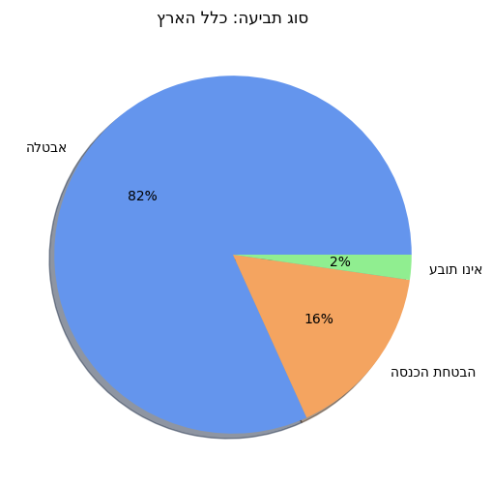
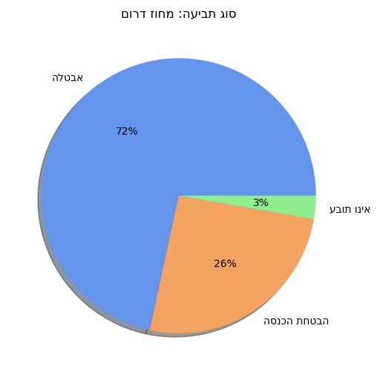
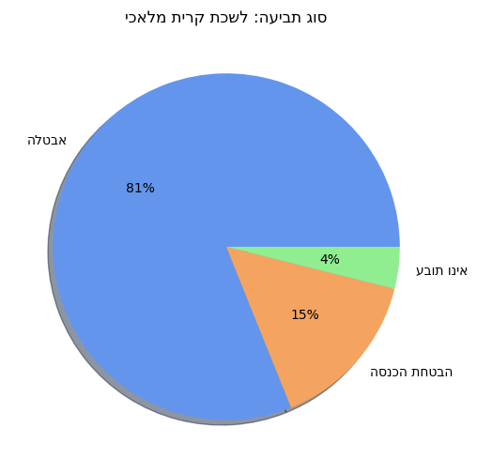
התפלגות סוג תביעה

Slide 4
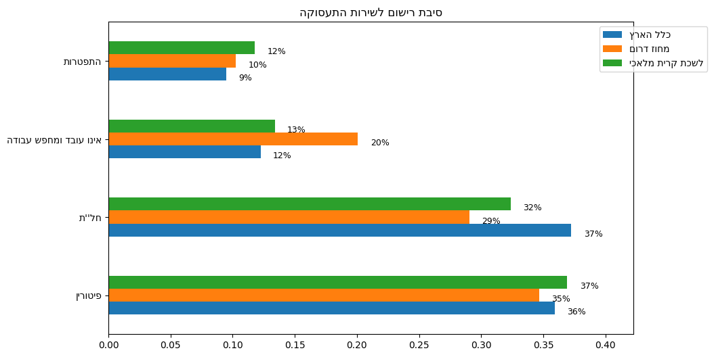
התפלגות סיבת הרישום של דורשי עבודה לשירות

Slide 5
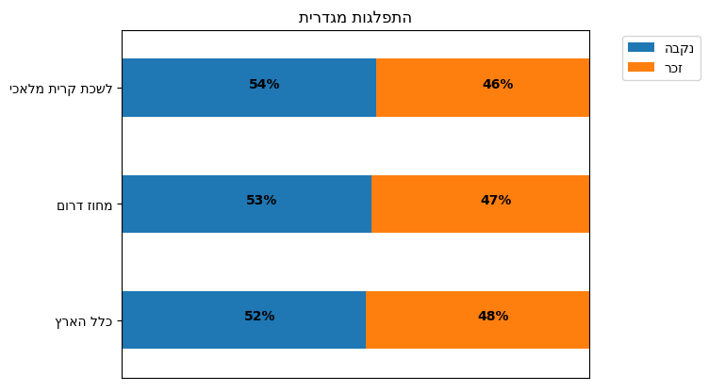
התפלגות מגדרית

Slide 6
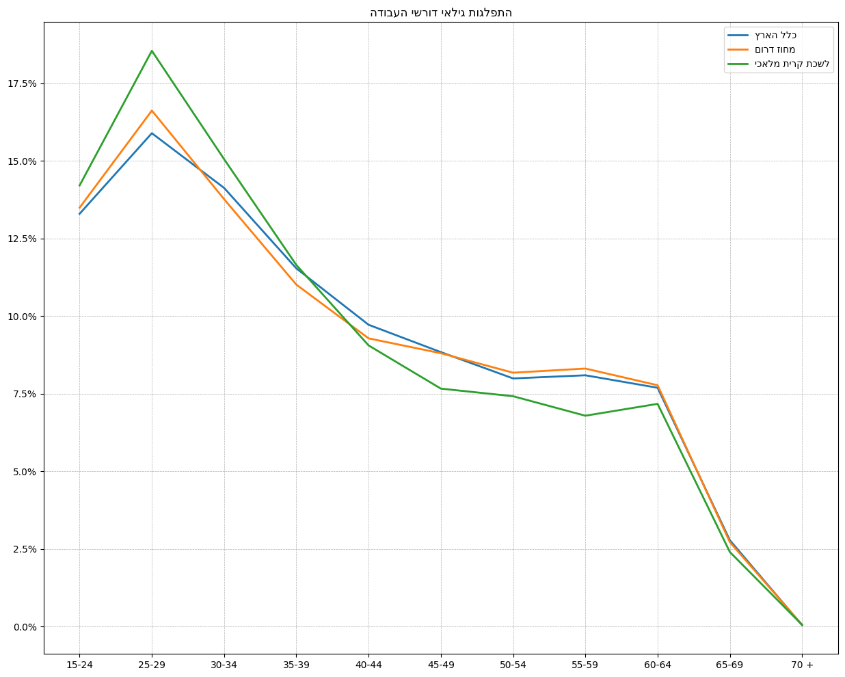
התפלגות הגילאים של דורשי עבודה

Slide 7
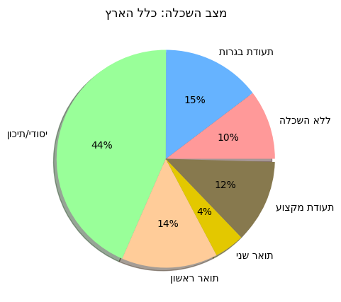
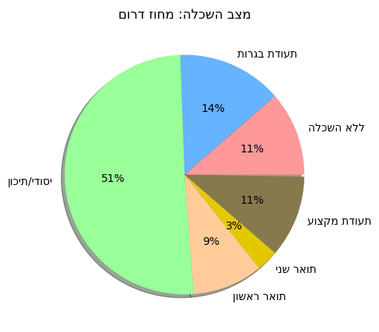
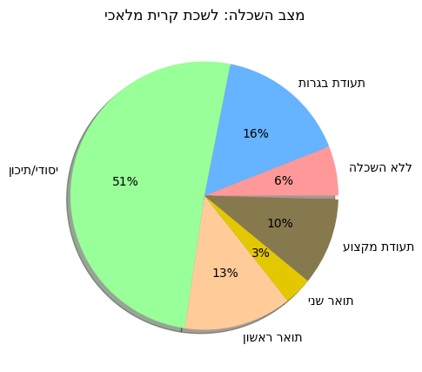
התפלגות רמות ההשכלה של דורשי עבודה

Slide 8
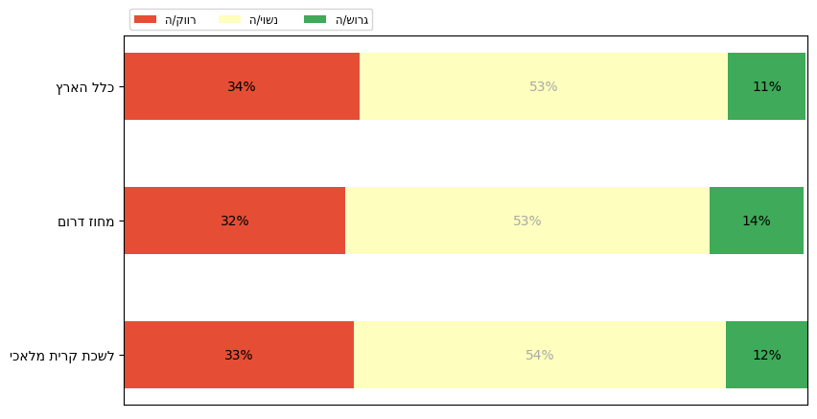
התפלגות מצב משפחתי

Slide 9
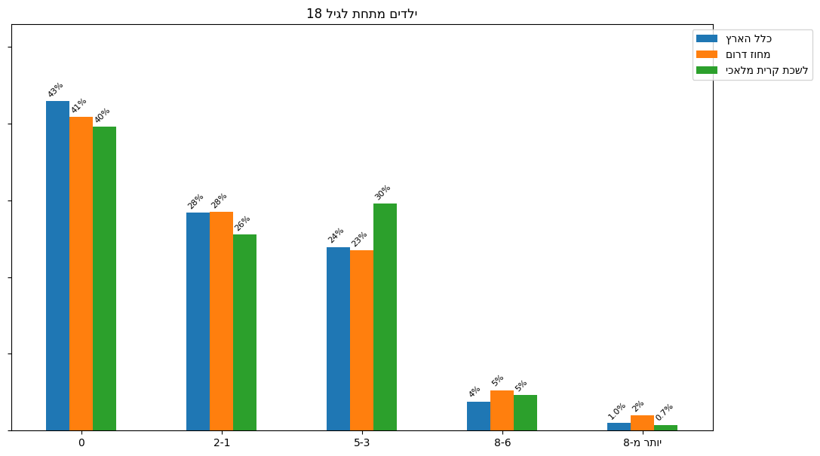
18התפלגות כמות ילדים מתחת לגיל

Slide 10
מקצועות שכיחים בלשכת קרית מלאכי
כמות דרישות | שם המקצוע | דירוג
556 | לא ידוע | 1
384 | עובד/ת לא מקצועי | 2
256 | סייע/ת / מטפל/ת | 3
255 | פקיד/ה כללי | 4
247 | עובד/ת ייצור כללי | 5
204 | מזכיר/ה | 6
196 | מוכר/ת | 7
171 | מטפל/ת סיעודי/ת / מט"ב | 8
166 | עובד/ת ניקיון | 9
147 | מורה | 10

Slide 11
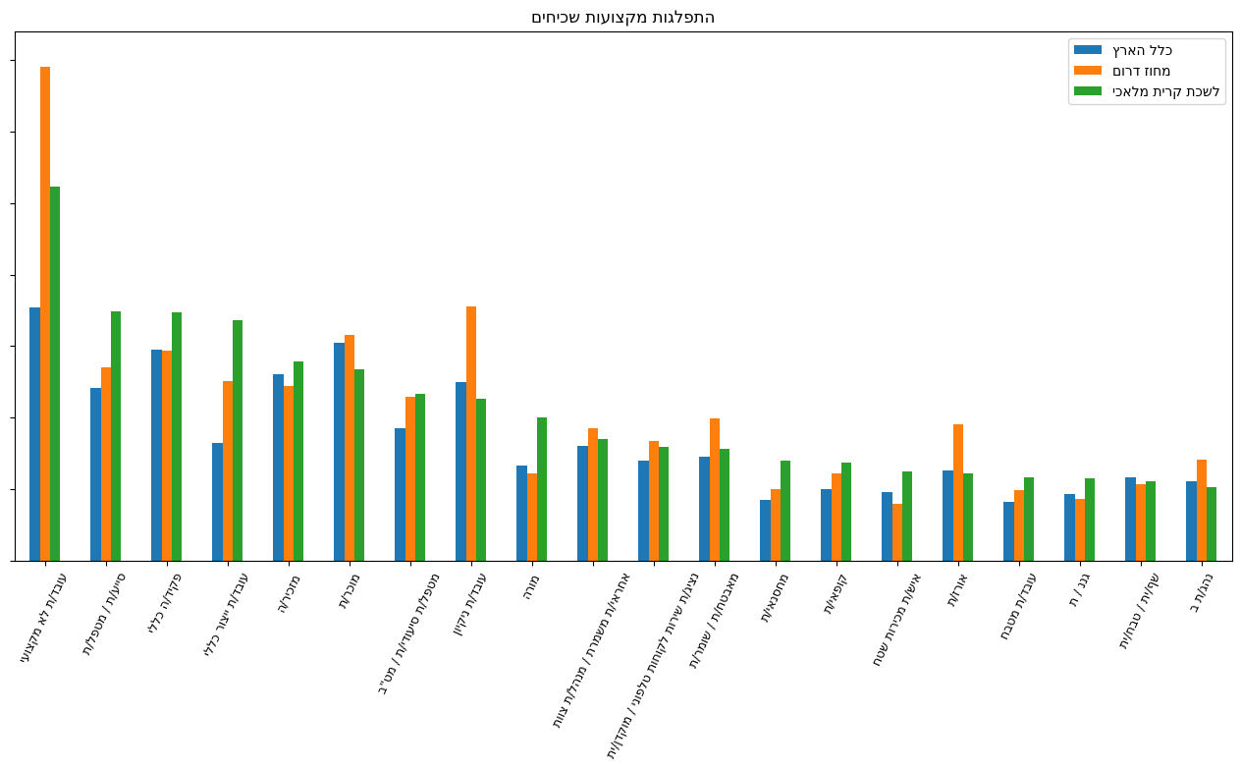
התפלגות משלחי היד - מבט כללי

